Slide 1


Все профессии важны

Slide 2

Он уколет- ты не плач.
Так болезни лечит…
врач

Slide 3
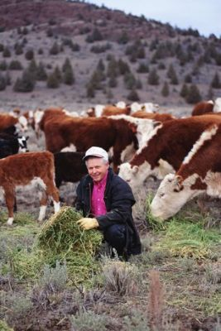
Угадать сейчас нам надо:
Кто на луг выводит стадо?
пастух

Slide 4
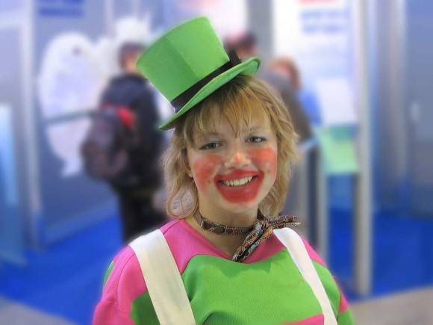
По арене он бежит-
Цирк от хохота дрожит!
клоун

Slide 5
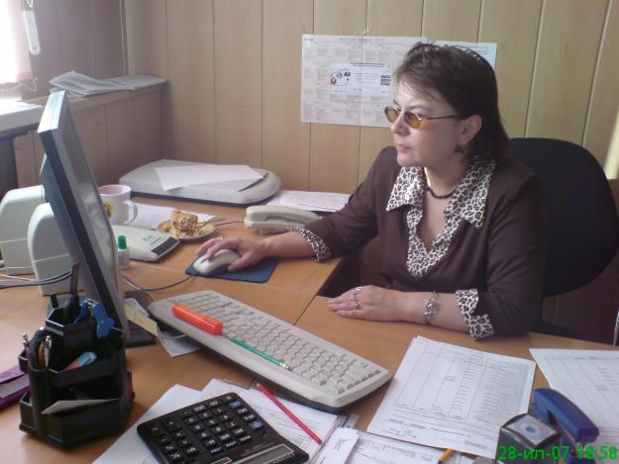
Расходам он ведёт учёт,
Зарплату людям выдаёт.
бухгалтер

Slide 6
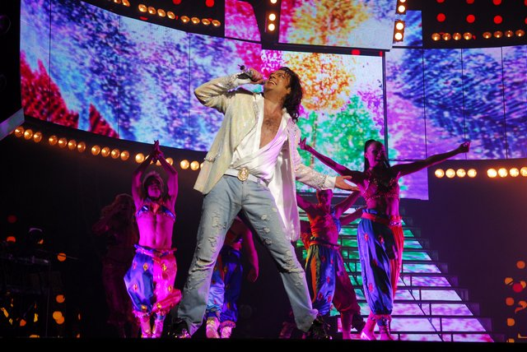
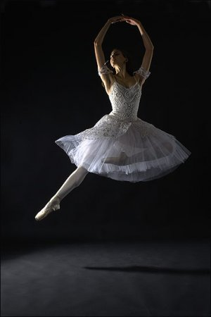
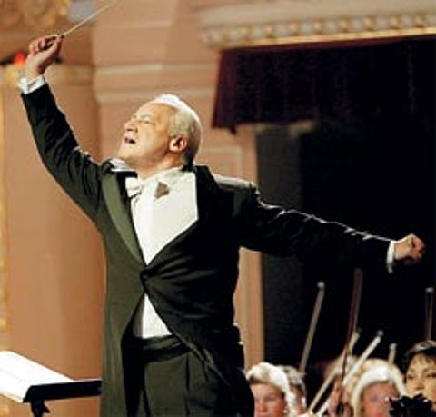
И в кино он, и на сцене,
За талант его мы ценим.
артист

Slide 7
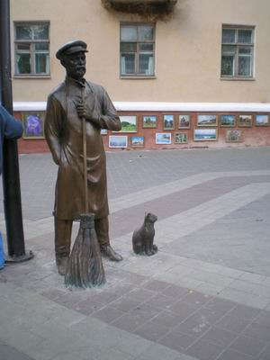
Кто двор наш содержит в порядке?
А ну-ка ответьте, ребятки!
дворник

Slide 8
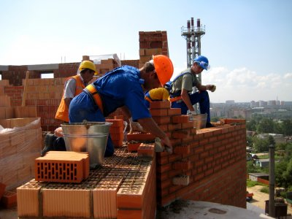
Из кирпичей возвожу этажи.
Как называют меня, подскажи?
каменщик

Slide 9
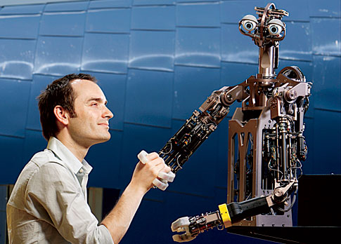
Кто создаёт и дома, и ракеты?
Думай, какая профессия это?
инженер

Slide 10

Я вам вопрос задать спешу:
Кто сделал чёлку малышу?
парикмахер

Slide 11
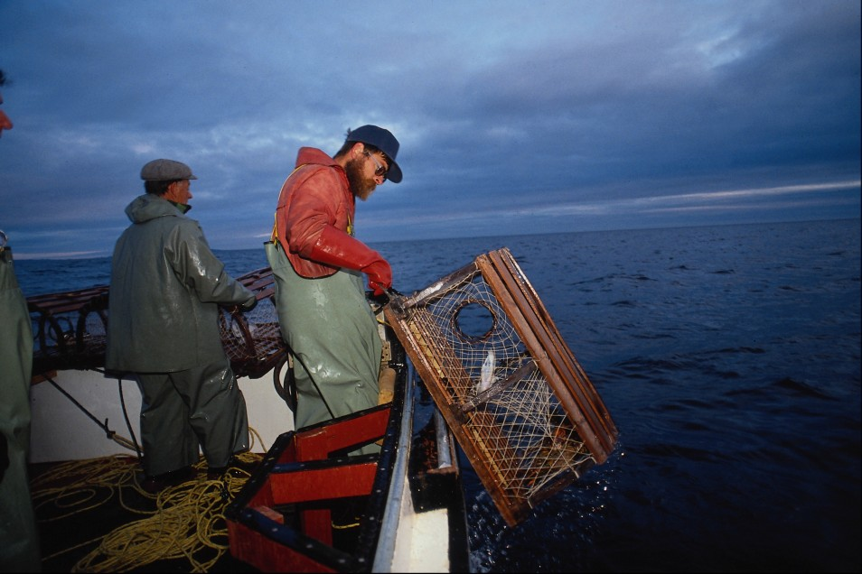
Кто закинул в море сети?
Поскорей ответьте, дети!
рыбак

Slide 12
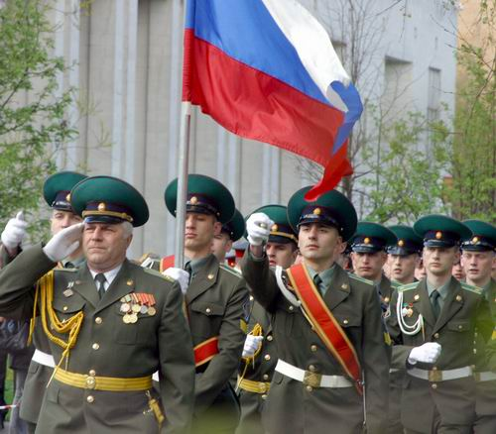
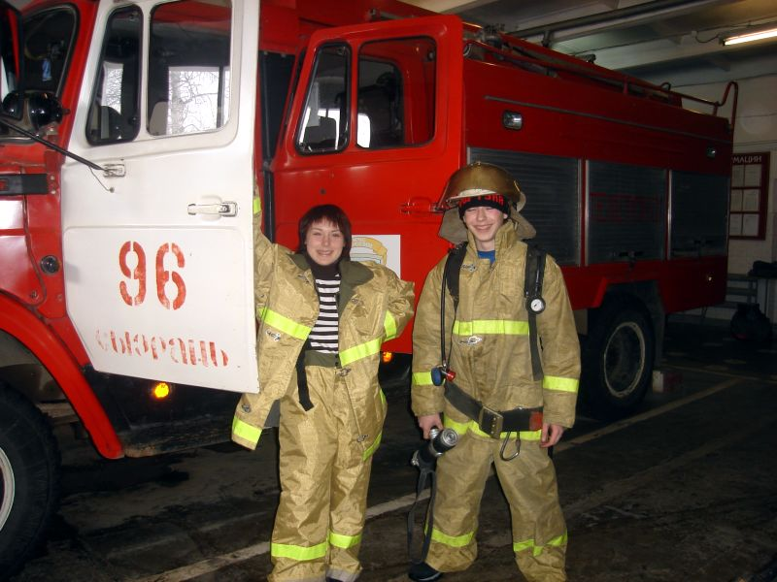
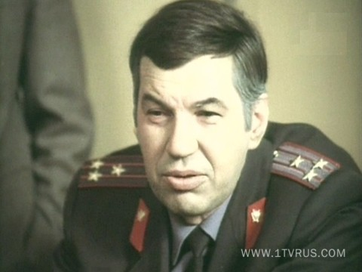
армия
Кем отчизны рубежи
Охраняются, скажи?

Slide 13

Кто летает на ракете,
К звёздам ближе всех на свете?

Slide 14
Кем
быть?

